Slide 1
МІНІСТЕРСТВО охорони ЗДОРОВ'Я УКРАЇНИ
Вінницький національний медичний університет імені М. І. Пирогова
Кафедра стоматології дитячого віку елективний курс для студентів 3 курсу стоматологічного факультету
«Професійна гігієна порожнини рота у пацієнтів різних вікових груп. Практичні аспекти»
Термін проведення: весняно-літній семестр
Форма контролю: залік

Slide 2
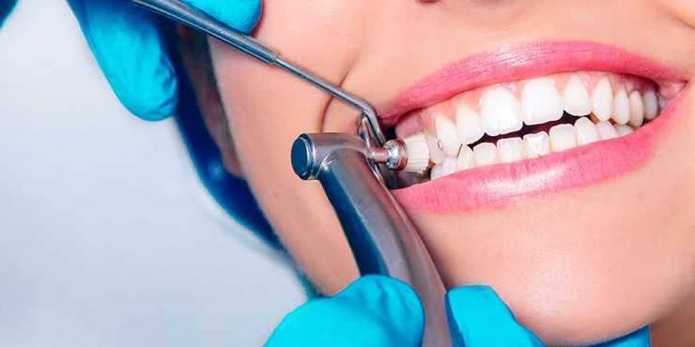
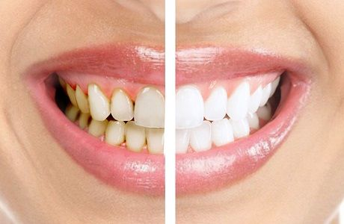
Професійна гігієна – основа профілактики захворювань ротової порожнини
Результати «до» та «після»

Slide 3
Зміст Курсу
 | Тема
1 | Зубні відкладення. Класифікація зубних відкладень та їх роль у розвитку стоматологічних захворювань.
2 | Індексна оцінка гігієнічного стану ротової прожнин. Класифікація і методи визначення індексів ( Федорова-Володкіної, Гріна-Вермільйона, Сільнесс і Лое, РМА)
3 | Професійна гігієна ротової порожнини. Періодичність здійснення.
4 | Методи і оснащеннч для професійної гігієни порожнини рота.
5 | Правила ультразвукового скейлінгу.
6 | Методика повітряно-абразивного полірування.
7 | Привила ручного скейлінгу.
8 | Засоби гігієнічного догляду за порожниною рота, класифікація, фізико-хімічні властивості.
9 | Предмети гігієни порожнини рота, класифікація, покази до застосування.
10 | Вибір засобів і предметів гігієни порожнини рота залежно від стоматологічного статусу.
11 | Вибір методу професійної гігієни порожгини рота залежно від віку та стану здоров’я пацієнта.
12 | Контрольоване чищення зубів у дітей.
13 | Професійна гігієна у пацієнтів з імплантами.
14 | Професійна гігієна у пацієнтів з ортодонтичними конструкціями.
15 | Професійна гігієнау вагітних.
16 | Професійна гігієна у пацієнтів групи ризику (ВІЛ, СНІД, гепатит).
17 | Підбір засобів для щоденного догляду за ротовою порожниною. Використання ірригаторів, як метод індивідуальнї профілактики стоматологічних захворювань.
18 | Навчання чищення зубів в організованих дитячих колективах.

Slide 4
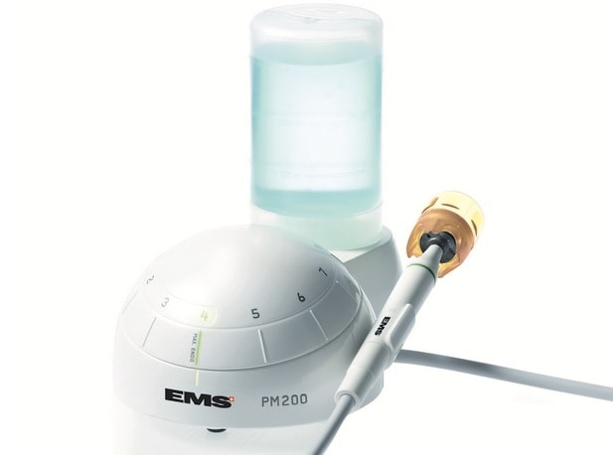
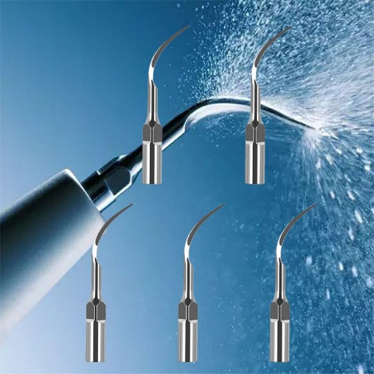
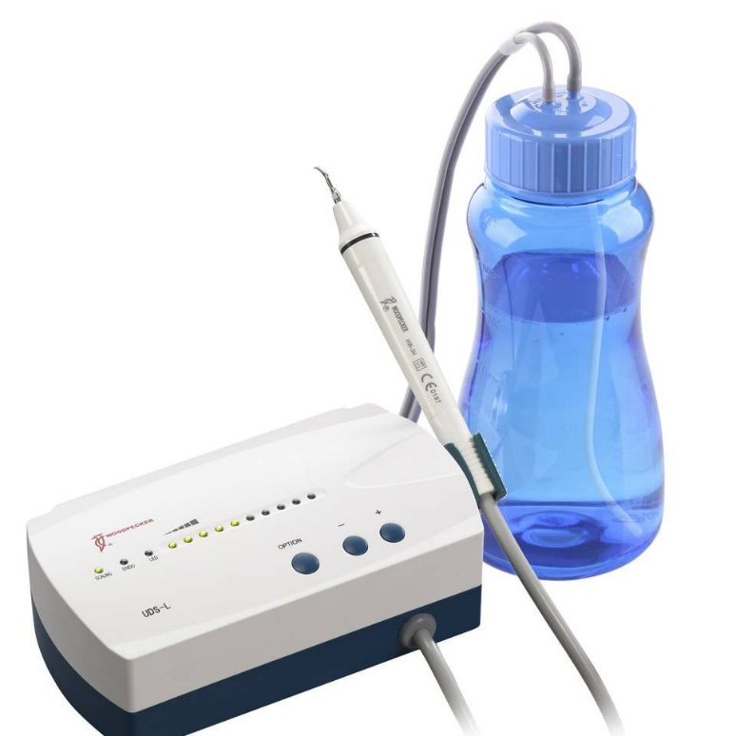
Устаткування для професійної гігієни
Ультразвукові скелери
та насадки

Slide 5

Актуальність
Курс зосереджений на практичних аспектах професійної гігієни порожнини рота у пацієнтів різного віку, правилах вибору методів і їх поєднання в залежності від стану здоров'я пацієнта.

Slide 6
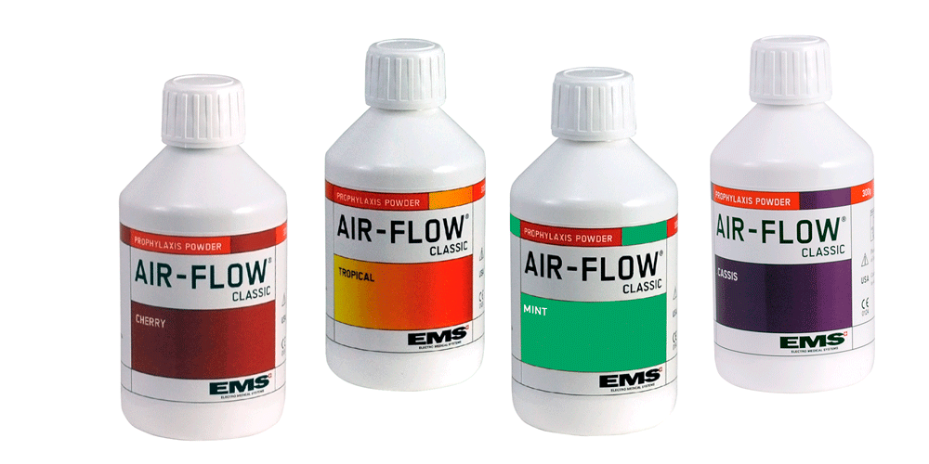
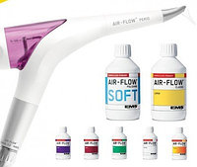
Повітряно-абразивне полірування
Хендібластер та порошки для повітряно-абразивного полірування

Slide 7
Мета
Підвищити рівень практичних навичок професійної гігієни порожнини рота
серед студентів 3 курсу.

Slide 8
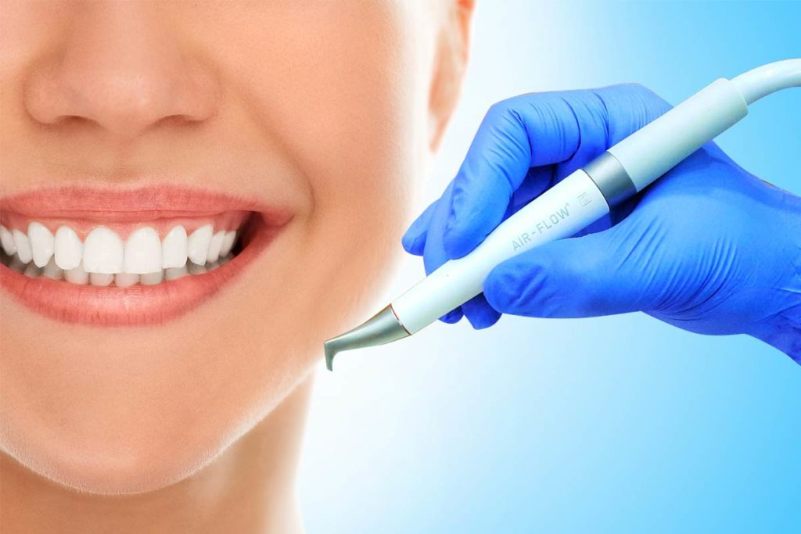
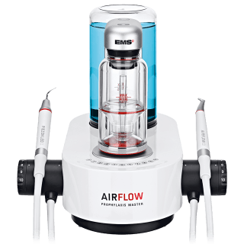
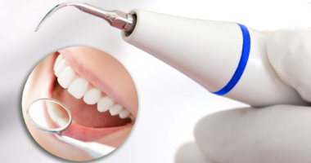
Методи професійної гігієни порожнини рота
Комбінований апарат для ультразвукового скейлінгу і повітряно-абразивного полірування

Slide 9
Завдання
1. Оволодіння базовими навичками ультразвукової чистки.
2. Оволодіння основними навичками повітряно-абразивного полірування і підбору порошку в залежності від стану зубів пацієнта.
3. Отримання практичних навичок професійної гігієни у пацієнтів з імплантатами.
4. Отримання практичних навичок професійної гігієни у пацієнтів з ортодонтичними конструкціями.
5. Уміння підбору предметів і засобів індивідуальної гігієни для пацієнтів з різним станом здоров'я порожнини рота.

Slide 10
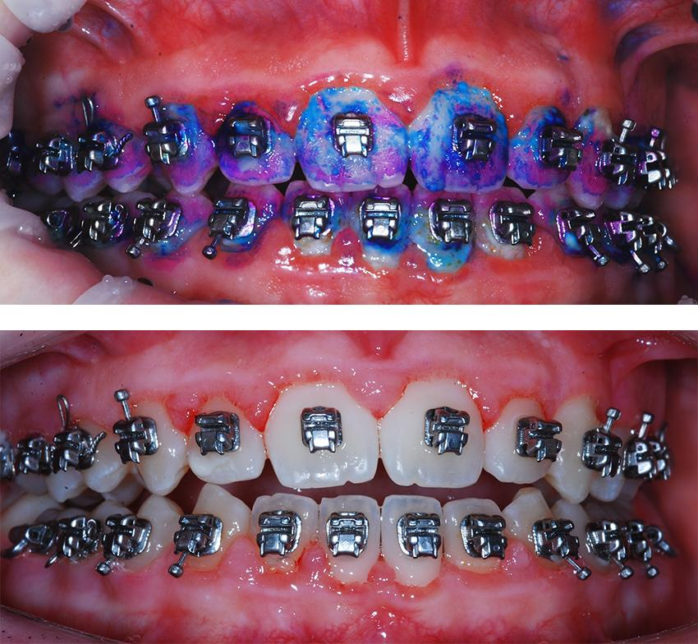
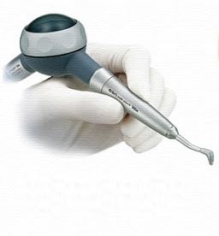
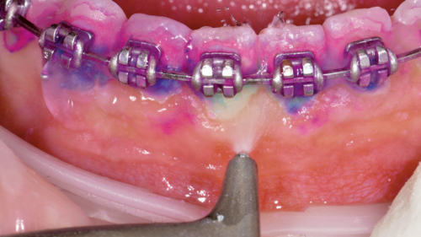
Професійна гігієна у пацієнтів з ортодонтичними конструкціями
Індикація зубних відкладень та повітряно-абразивне полірування

Slide 11
література
Основна:
Уілкінс, Естер М. Клінічна практика гігієніста зубів. Ліппінкотт Вільямс і Уілкінс, 2015 рік.
Джонсон, Уолтер Н. і Джон Р. Вільсон. "Застосування ультразвукової стоматологічної установки з процедурами масштабування". Журнал пародонтологии 28.4 (1957): 264-271.
Уолмслі, А. Д. "Ультразвук в стоматології". Physics Procedia 63 (2015): 201-207.
Додаткова:
Бейнс, Вівек К. та ін. "Властивості, ефекти і клінічне застосування ультразвуку в пародонтології: огляд". Пародонтальна практика сьогодні 5.4 (2008).
Американська асоціація стоматологічних гігієністів. "Стандарти клінічної практики гігієни зубів". Чикаго (Іллінойс) Американська асоціація стоматологічних гігієністів (2008).

